Slide 1

Les Maisons de services au public
20/04/2015

Slide 2
SOMMAIRE
    Une maison de services au public, c’est quoi ?
      Un outil au service des politiques publiques locales
      Missions, fonctions et positionnements
      Quelques chiffres
L’accessibilité aux services aujourd’hui et demain
      Maillage territorial actuel
      Perspectives de développement
      Modalités de mise en place
La politique d’accessibilité aux services publics
      Les enjeux
      Les acteurs
      Le rôle de l’Etat

Slide 3
Une maison de services au public, c’est quoi ?

Slide 4

L’accessibilité aux services aujourd’hui
C’est une structure labellisée qui mutualise des services de proximité relevant de l’Etat, des collectivités territoriales ou leurs groupements, d’opérateurs nationaux ou locaux chargés d’une mission de service public ainsi que des services marchands et
non-marchands.
363 Relais Services Public (RSP) labellisés par le Préfet sur la base d’un cahier des charges
Un espace mutualisé de services au public : multiplicité de lieux et de labels
En 2015, les Relais Services Public changent de nom et deviennent des maisons de services au public (MSAP)

Slide 5








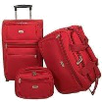







Une maison de services au public, c’est quoi ?
Famille, jeunesse
Emploi, insertion
Les services publics
Les transports
Un outil au service de…
Les technologies
Culture
L’Open Data
Vie associative
Le tourisme
Logement
Développement économique
La formation
Services postaux
La santé
La médecine
Energie
L’environnement
Commerce
L’éducation

Slide 6
Les principales missions d’une Maison de services au public
Mutualiser
Afin de faire face au retrait des services dans certains territoires
Et favoriser l’accessibilité et la lisibilité de l’offre de services en zone urbaine
Structurer
l’offre pour permettre un service de proximité et permettre un maillage efficace et pertinent du territoire
Développer
de nouveaux services et contribuer au dynamisme des zones concernées
Pour contribuer à l’égalité des territoires et l’accès aux services
Organiser
un service utile pour les services publics, les associations, les opérateurs et pratique pour les citoyens

Slide 7
Les 6 grandes fonctions d’une Maison de services au public
ACCUEIL DU PUBLIC
MISE EN RELATION
ACCOMPAGNEMENT
MEDIATION
VENTE DE BIENS
PRESTATION SERVICES
Notes:
Les 6 grandes fonctions d’un espace mutualisé 16
3 Accueil du public : comprendre son besoin, lui donner de l’information et l’aiguiller vers le
bon service ou le bon interlocuteur. La fonction d’« agent aiguilleur » prend alors toute son
importance et nécessitera d’en définir les contours avec les opérateurs concernés (cf. p. 60).
3 Mise en relation accompagnée avec les services de l’opérateur : organiser le contact direct entre
l’usager et un agent de l’opérateur via le canal approprié (en direct, par téléphone, courrier, ou
visio-accueil) en fonction du besoin, et éventuellement gérer l’organisation des rendez-vous de
l’opérateur.
3 Accompagnement à l’acquisition de nouvelles compétences ou d’autonomie : se joindre à
l’usager pour le guider dans ses démarches et l’aider à devenir autonome par une pédagogie sur
l’appropriation des outils (notamment numériques) et procédures.
3 Médiation, ou « intermédiation » : tenir le rôle de tiers de confiance pour faciliter la relation entre
l’usager (surtout si celui-ci est en situation de difficulté) et l’opérateur et aider à trouver des
solutions appropriées pour l’usager.
3 Ventes de biens et de services : proposer un bien matériel ou un service en échange d’une
transaction financière ; par exemple, dans le cadre d’une agence postale, La Poste peut déléguer
à la collectivité (commune ou intercommunalité) avec qui elle conventionne, la vente de timbres
et autres prestations postales (y compris certains services financiers). En contrepartie,
la collectivité reçoit une indemnité compensatrice (issue du fonds national postal de péréquation
territoriale) sous forme forfaitaire, censée couvrir la rémunération des personnels ainsi que la
part du coût du local affecté à l’agence postale.
3 Prestation de service : réaliser une prestation à la place d’un usager en front ou en back-office,
afin de faciliter les traitements par l’opérateur.

Slide 8







De multiples positionnements
OPERATEURS
NON MARCHANDS
( > Services publics)
OPERATEURS
DE SERVICES
( > d’intérêt général)
OPERATEURS
MARCHANDS
( > partenariats privés)
Accueil du public
Accueil du public
Accueil du public
Accompagnement
Accompagnement
Accompagnement
Mise en relation
Mise en relation
Mise en relation
Prestation de services
Prestation de services
Prestation de services
Vente de biens
Les Maisons de services au public Tiers de confiance

Slide 9
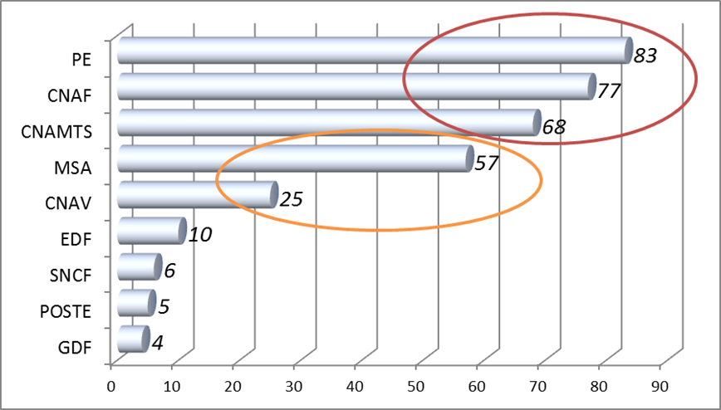
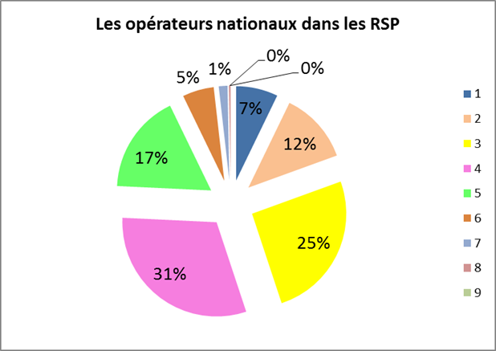
Une MSAP en quelques chiffres
Selon les analyses conduites par la Caisse des dépôts et par le CGET, sur la base des 363 MSAP labellisées
  Le budget moyen d’une MSAP est de 45 000 euros (Ce chiffre varie selon la MSAP de 16 859 euros à 207 201 euros)
      Pour un nombre moyen de 7 opérateurs, dont 3 opérateurs nationaux (Ce chiffre varie selon la MSAP de 2 à 23 opérateurs). Ce sont les opérateurs du champ de l’emploi et de la formation et ceux du champ des prestations ou de l’aide sociale qui sont les plus présents dans les MSAP.
      Pour un nombre moyen de 2 agents correspondant à 1,2 temps plein (Ce chiffre varie selon la MSAP de 1 à 9 agents)
Nom du document - 00 mois 20xx

Slide 10
Comment créer sa maison de services au public ?

Slide 11
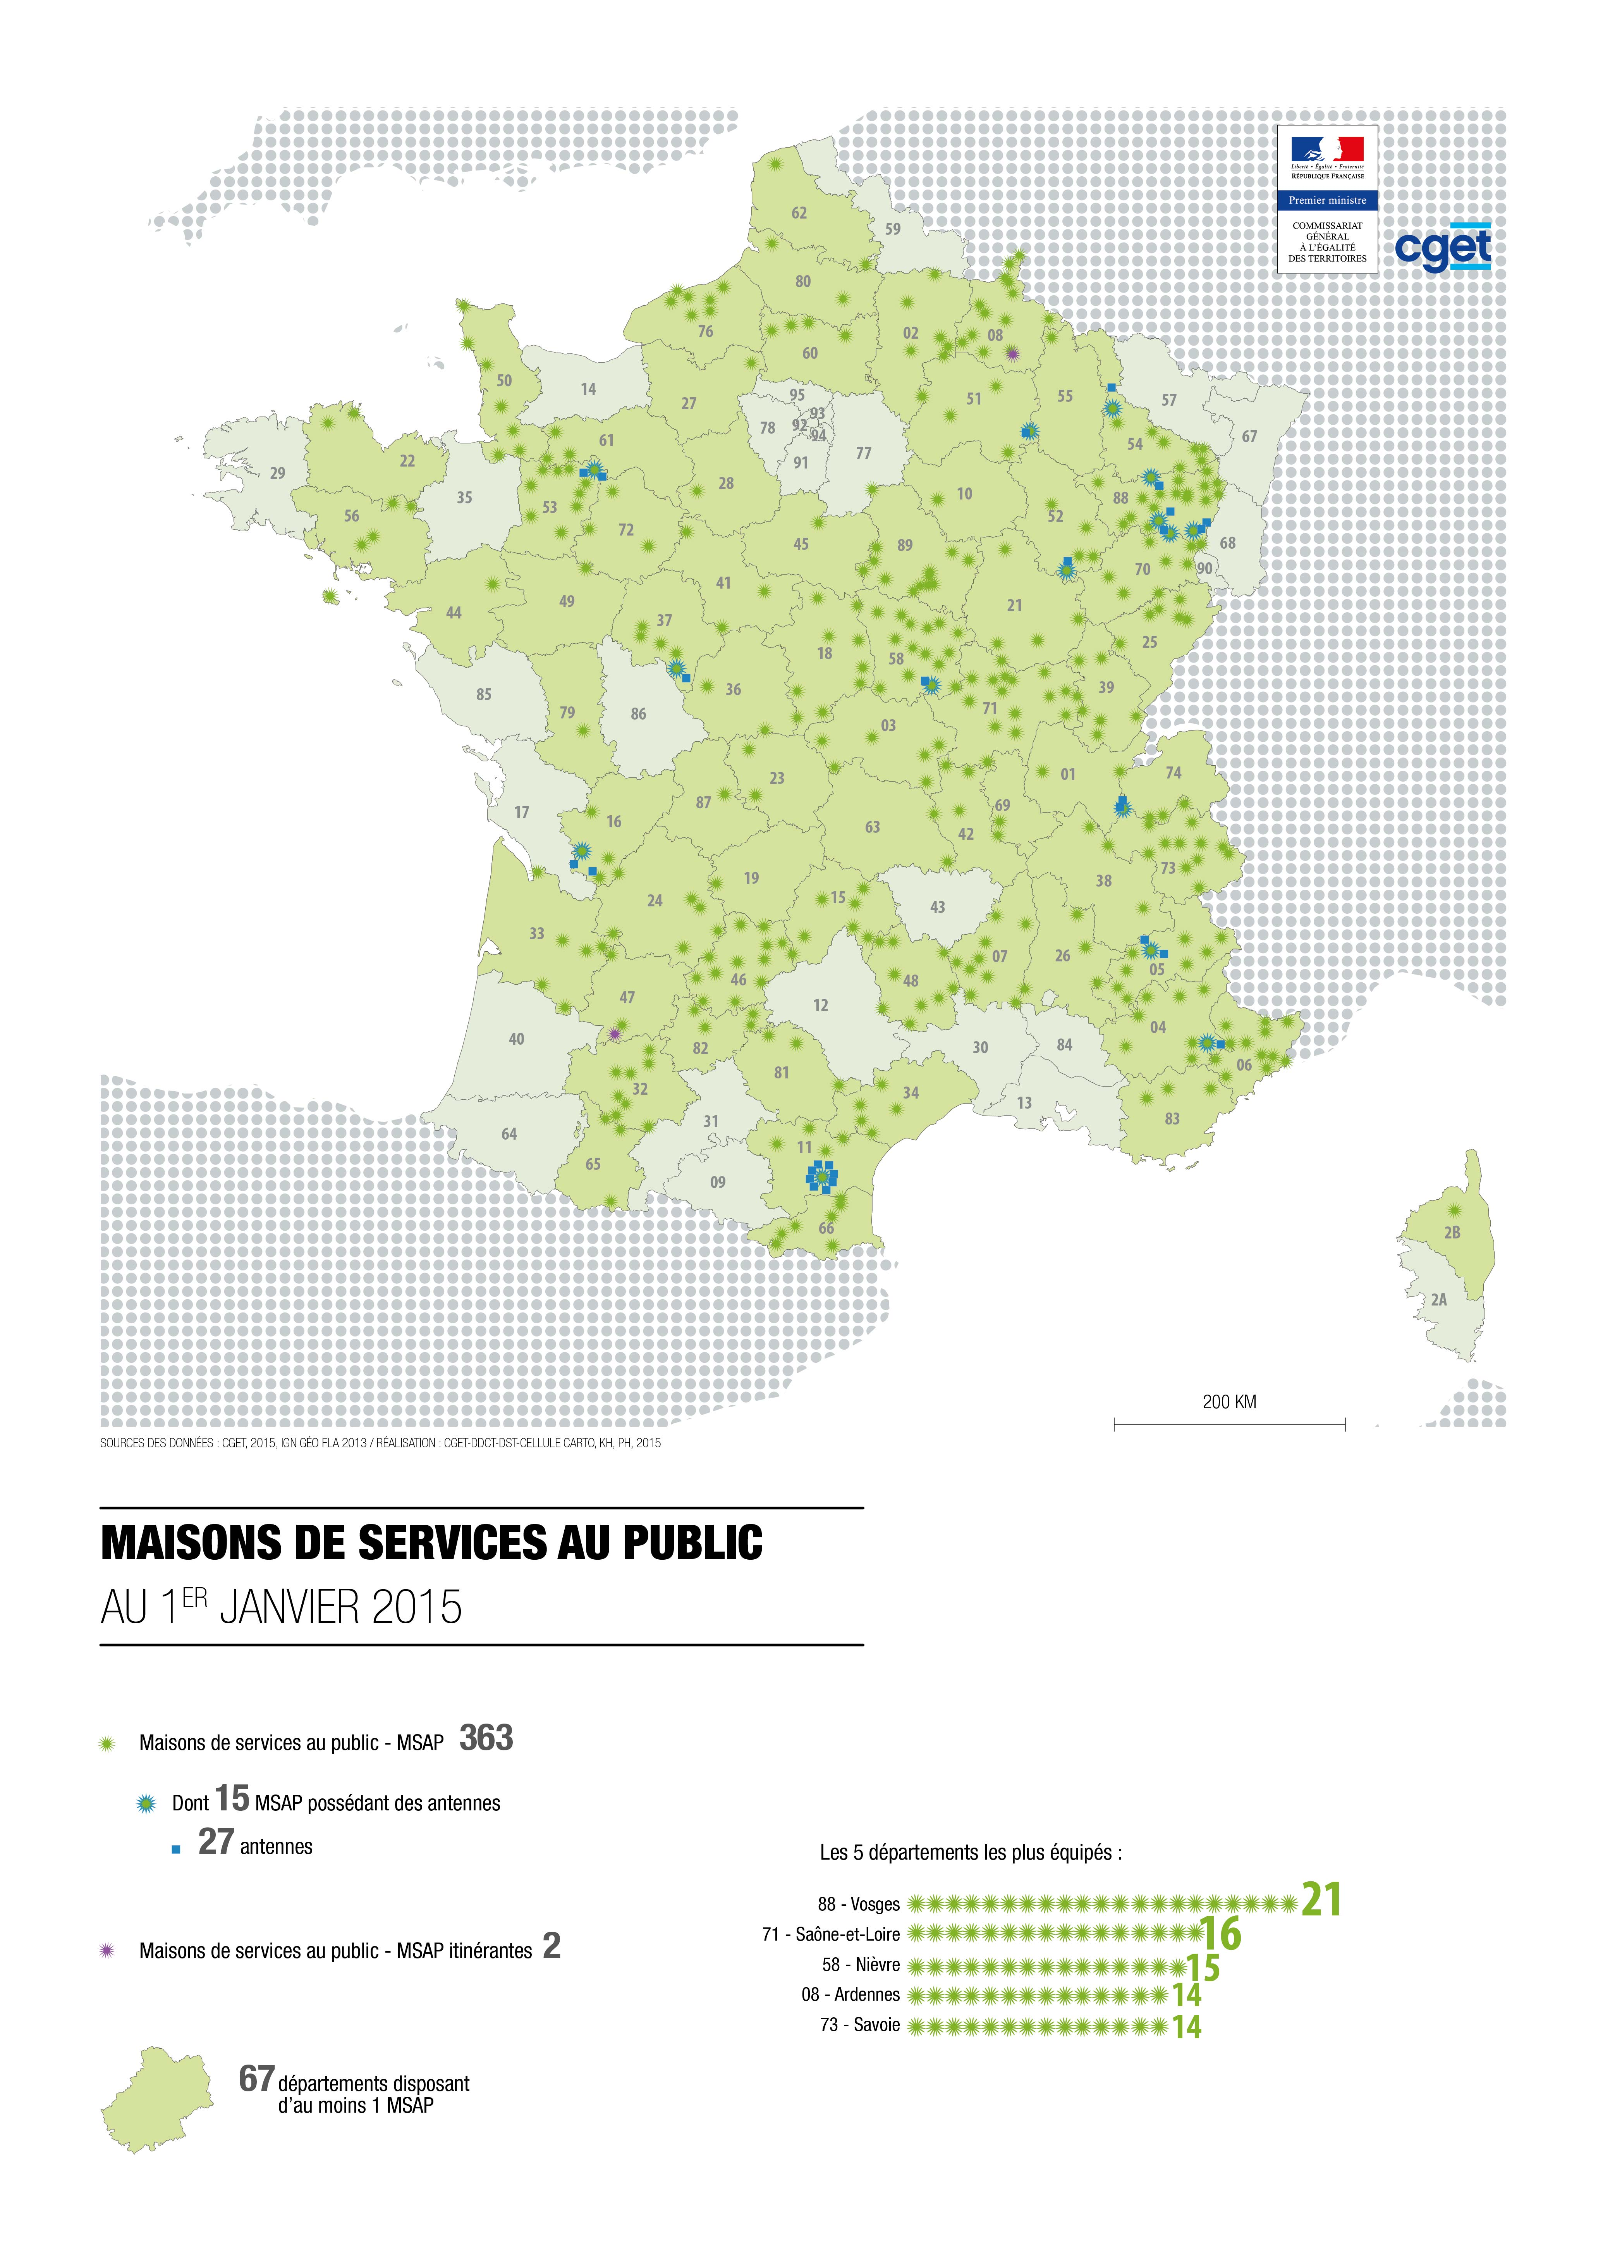
Des territoires à fort potentiel
2015 : année du développement du dispositif
Il existe des marges de développement dans les territoires peu ou pas dotés, notamment dans certains départements de l’ouest (Loire-Atlantique, Vendée, Charente, Landes, Vienne…), du Sud-est (Gard, Vaucluse, Bouches-du-Rhône, Var) ou encore dans les départements pyrénéens et en outre-mer.

Slide 12

Développer le dispositif : les perspectives
Réseau existant des 363 MSAP
Espaces mutualisés de services labellisables sur la base du cahier des charges
Proposition du Groupe La Poste sur l’accueil de Maisons de Services au Public en rural et dans les zones de montagne en s’appuyant sur le réseau historique des bureaux de poste et en y associant la puissance du numérique
Projets de déploiement des collectivités locales
Identification des « zones blanches » dans le cadre des diagnostics

Slide 13


Comment mettre en place une Maison de services au public ?
  Motivations projet
  Diagnostic
Publics
Offre
  Besoins, pratiques des usagers
  Public cible
  Calibrer l’offre de services
Enjeux
  Identifier
  Mobiliser
Projet
  Questions juridiques, techniques,
  financières
  organisation
Partenaires
4 types de porteurs :
Une collectivité locale
Une association
Un GIP
Un opérateur (exemple : la Poste)
Notes:
Guide ETD
Formuler les enjeux et motivations du projet sur la bade d’un diagnostic territorial
Qualifier les besoins des usagers, leurs pratiques et le public cible
Identifier et mobiliser les partenaires potentiels
Calibrer l’offre de services
Définir les réponses techniques adaptées : Q° juridiques, organisation, financières, équipements ,accessibilité
Fonctionnement, animation et évaluation du lieu

Slide 14





Le point de départ d’une Maison de services au public : la convention locale
Le Préfet de département
Etablissements publics
Les opérateurs locaux intéressés
Signature d’une convention locale, transmise au Préfet pour labellisation
Les opérateurs nationaux intéressés (au moins un du champ de l’emploi et un du champ de l’aide sociale)
- Mairie
- EPCI
- Conseil départemental
- Conseil régional
Les collectivités locales intéressées

Slide 15
La convention locale, un document qui regroupe :
Les engagements de chaque partie et des liens entre les différents services délivrés :
  une convention-cadre, intégrant la dimension collective et signée par l’ensemble des partenaires (en notant que l’arrivée d’un nouveau partenaire demandera de passer par un avenant)
  des conventions bilatérales entre la structure porteuse et chaque opérateur qui précisent en complément les engagements spécifiques de chacun.
Des dispositions indispensables :
  le cadre géographique dans lequel la maison de services au public exerce son activité
  les services rendus aux usagers
  les missions assurées par la MSAP
  les prestations délivrées
  les conditions d’exercice des personnels
  les conditions de financement
  les modalités de fonctionnement
  les modalités d’accès aux services
Le portage juridique de la MSAP
  Portage par la commune ou l’intercommunalité: cas le plus courant
  Portage par une structure existante (association)
  Portage par une structure ad hoc (association, GIP)

Slide 16
Les critères de labellisation
Principales règles du cahier des charges (circulaire du 2 août 2006 )
Une distance de l’ordre de 20’ ou davantage en véhicule motorisé d’une autre maison de services au public, sauf exception liée notamment à une situation d’enclavement. (cahier des charges des MSAP, qui sera officialisé au moment du vote de la loi NOTRe)
La signature de la convention locale doit impliquer au moins deux partenaires importants, dans le domaine de l'emploi, de la formation et dans le domaine des prestations ou de l'aide sociales
La garantie d'un service d'une durée hebdomadaire minimum (24 heures) assuré par un agent spécialement formé par un stage dans chaque administration ou organisme partenaire
La disposition d'un outil informatique comportant au minimum un poste connecté à Internet.
Un local, comportant au minimum un point d’accueil du public par l’animateur, un point d’attente assise et un espace confidentiel
L’adhésion à la charte nationale de qualité des MSAP.
Des outils de communication et de signalétique communs.

Slide 17
Quel est le rôle de l’Etat dans le dispositif ?

Slide 18

Organiser la mutualisation des services avec les Maisons de services au public :
  Utile pour les services publics, les associations et les entreprises
  Pratique pour les usagers : plusieurs services, un seul espace.
Pourquoi l’Etat intervient-il ?
Réduire les inégalités, sociales et territoriales, d’accès aux services pour la population :
  Assurer le maintien de services au public dans les zones rurales et périurbaines
  Améliorer la lisibilité des services dans les territoires urbains
  Permettre un maillage efficace et pertinent du territoire.
=> Améliorer l’accessibilité et la qualité des services
Notes:
Trop « plat »

Slide 19
Quel rôle pour l’Etat dans le dispositif ?
Soutenir, sécuriser et développer le dispositif
SOUTENIR
  Un soutien financier important
    25% du budget annuel de fonctionnement
    Une procédure de financement simplifiée par la circulaire du 30 janvier 2015
    L’engagement d’un traitement rapide des demandes de financement
SECURISER
  La loi 2000-321 du 12 avril 2000 sur les maisons de services publics,
  La circulaire du 2 août 2006 relative aux Relais Services Publics, label d’Etat, précise le cahier des charges
  Le projet de loi portant la nouvelle organisation territoriale de la République définit les Maisons de services au public dans son article 26
DEVELOPPER
  Objectif gouvernemental de 1000 MSAP à l’horizon 2017
  Animation du réseau confiée à la Caisse des dépôts : mise en place d’un site collaboratif, d’une charte graphique pour les Maisons, rencontres locales avec le réseau, mise en place de chantiers thématiques et d’outils de reporting

Slide 20
L’Etat participe au financement de chaque maison de services au public
Rappel : 4 types de porteurs :
Une collectivité locale
Une association
Un GIP
Un opérateur (exemple : la Poste)
LABELLISATION PAR LE PREFET
FINANCEMENTS DE L’ETAT
Financement des Maisons de services au public en 2015-2017 par l’Etat.
Subvention annuelle correspondant à 25% du budget annuel de fonctionnement de chaque MSAP (entre un plancher de 10 000 euros et un plafond de 17 500 euros par MSAP)
CONTROLE PAR LE PREFET DE DEPARTEMENT DU RESPECT PAR LA CONVENTION DU CAHIER DES CHARGES
CONVENTION LOCALE

Slide 21
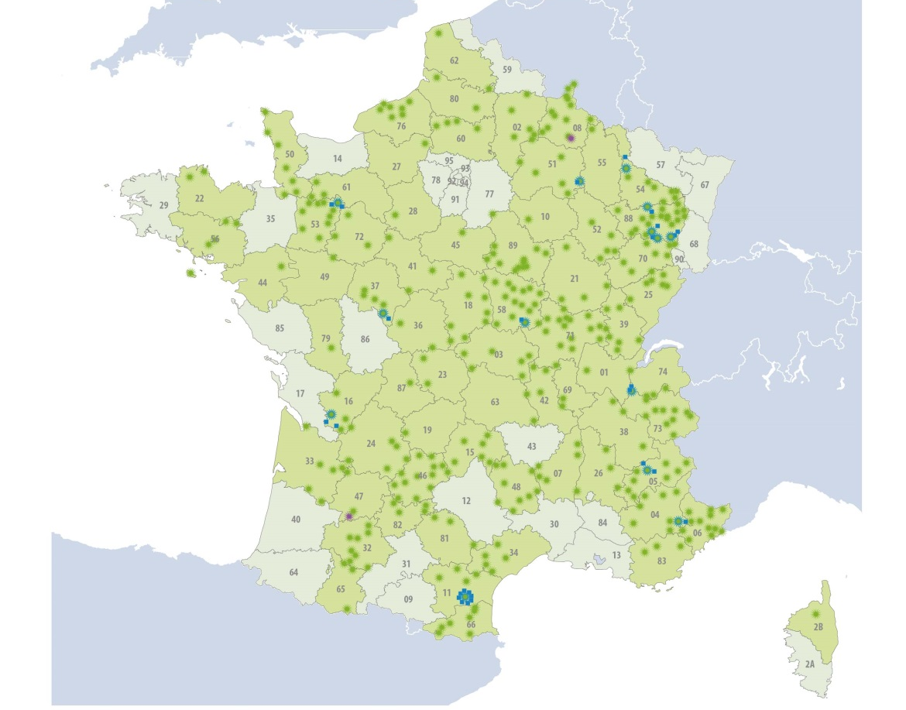


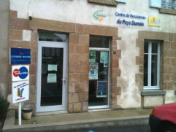


Les acteurs
CGET
Mission accessibilité des services au public
Cellule d’animation
nationale
Directions régionales CDC
r
Responsable de la mission accessibilité des services au public
r
Directeur Cellule
Chef de projet Partenariats et Communication
Animateur de communauté Web
Chef de projet Déploiement territorial
Chargé d’affaires générales
Chargée de mission schémas départementaux d’accessibilité au public
Chargé de mission Maisons de services au public et politiques culturelles territorialisées
MAISONS de SERVICES Au PUBLIC
Réseau
préfectoral
Collectivités
Opérateurs
Notes:
1, le CGET pilote le programme avec une équipe dédiée à la Direction du Développement des capacités des territoires en définissant les conditions de sa mise en œuvre
Au niveau réglementaire
Au niveau des financements FNADT
2, le CGET accompagne le réseau préfectoral dans la mise en œuvre du déploiement
3, le CGET coordonne Le CGET coordonne l’ensemble des partenaires :
Au niveau interministériel
Auprès des opérateurs nationaux
4, opérateurs partenaires des MSAP
5, portées bien souvent par des collectivités locales
6, la CDC assure l’animation nationale au service de l’ensemble des acteurs
1er objectif : animer et structurer le réseau existant

Slide 22
ANNEXE : la typologie des fonctions d’une MSAP

Slide 23

















La typologie des fonctions d’une MSAP
ESPACE DE FACILITATION DES DEMARCHES
➔ Prestation de service et accompagnement sur les problématiques liés aux opérateurs présents
ESPACE DE MEDIATION
➔ Médiation, accompagnement en vue d’apporter des réponses précises
ESPACE DE PROXIMITE POLYVALENT
➔ 1er niveau d’accueil, mise en relation avec les opérateurs
ESPACE VITRINE DU TERRITOIRE
➔ Promotion des activités touristiques et culturelles du territoire
TYPOLOGIES
PERMANENCE DE SERVICES SPECIFIQUES
➔ Services délivrés par des spécialistes sur des thèmes précis (sanitaire et social, emploi, etc.).
ESPACE PUBLIC NUMERIQUE
➔ Accès – accompagnement dans l’utilisation des nouvelles technologies

Slide 24
Les différents types de Maisons de services au public sont destinés à présenter un panorama des possibilités offertes dans le cadre de ce dispositif.
Les différents types de Maisons de services au public ne sont évidemment pas incompatibles les uns avec les autres.
Il appartient aux acteurs locaux de se servir de ces outils pour construire la Maison de service au public qui réponde le plus efficacement aux besoins locaux.

Slide 25
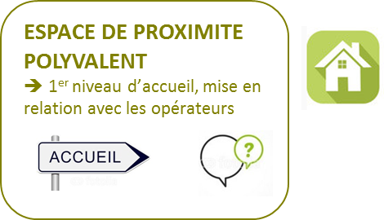

Slide 26
Fiche d’identité de l’espace de proximité polyvalent
Une MSAP généraliste :
Lieu d’implantation idéal : au centre d’un bourg rural
Porteur type : commune ou communauté de communes
Public cible : tout public
Partenariats envisageables : large, en tenant compte des opérateurs déjà présents sur le territoire
Niveau de service : 1er niveau d’accueil, ainsi que sur la mise en relation vers les opérateurs via une borne visio-accueil ou un téléphone.
Thématiques pouvant être développées dans ce cadre :
- Démarches administratives
- Emploi / insertion
- Social / solidarité
- Surendettement
- Santé
- Famille / jeunesse / vieillesse
- Petite enfance
- Énergie / environnement
- Services postaux
- Transport / mobilité
- Tourisme
- Culture
- Commerce
Services aux entreprises
Vie associative
Les TIC ((visio-accueil et outil numérique en libre service)
Localement, il existe la possibilité de creuser d’avantage certaines thématiques.
Par exemple :
proposer plus de services pour la petite enfance via un CCAS,
promouvoir les services à la personne, les services sur le thème de l’habitat, du logement, de l’éducation ou de la justice.

Slide 27
Les opérateurs pouvant être présents dans un espace de proximité polyvalent
Les 9 opérateurs nationaux partenaires | Les autres partenaires nationaux (liste non exhaustive) | Les partenaires locaux (liste non exhaustive)
Pôle Emploi La CNAF La CNAMTS La CNAV La CCMSA EDF GDF La Poste La SNCF | - les services de l’Etat (impôts, éducation nationale, logement, justice) - la DILA (Direction de l’information légale et administrative) à travers le site monservicepublic.fr - le régime Social des Indépendants (RSI) - les régimes de retraite complémentaires - l’URSSAF - les distributeurs / fournisseurs d’eau - les transporteurs urbains - les opérateurs télécoms - la Banque de France - l’Agence Nationale de l’Habitat (ANAH) - l’Agence de l’Environnement et de la Maîtrise de l’Energie (ADEME) - les entreprises opérateurs de service à la personne - la prévention santé en milieu rural - les réseaux associatifs sur la santé - les structures pour la création d’activité et les auto-entrepreneurs (ex : chambres de commerces, chambres des métiers, APCE – agence pour la création d’entreprise) | le conseil général sur les transports la commune / la communauté de communes les régies d’électricité indépendants lorsqu’ils existent sur le territoire (ex : Gironde, Alsace) opérateurs d’aide à la scolarité des enfants - Point d’Information Jeunesse (PIJ) les associations / collectivités dans le cadre de l’information sur la culture L’office de tourisme

Slide 28
Avantages et limites de l’espace de proximité polyvalent
Ce type de Maison de services a pour avantage : | Points de vigilance à noter :
Pour l’usager | Disposer d’un lieu proche de chez lui accueillant et humain Obtenir des réponses à ses questions simples relatives à un grand nombre d’opérateurs de services au public (« guichet unique ») Pour des demandes plus complexes, obtenir des réponses personnalisées grâce à la mise en relation organisée et facilitée par l’EMSP avec les services de l’opérateur Être accompagné dans l’utilisation des services dématérialisés des opérateurs | Pour des demandes spécifiques (ex : dossier retraite), il devra certainement recontacter directement le réseau de l’opérateur Risque de manque de lisibilité de l’offre de services du fait de : La diversité de thématiques couvertes L’hétérogénéité des opérateurs présents dans chacun des lieux sur le territoire ➔ Nécessité de bien clarifier l’offre dès la vitrine
 | Opportunité de recréer ou de maintenir un lien de proximité avec ses clients/usagers, sans allouer de personnel dédié (hors mise en relation) Possibilité de dévolution de services d’accueil et de réponses de premier niveau (permet d’améliorer l’accès aux droits et la qualité de service) Promotion des services dématérialisés et autonomisation des clients/usagers dans l’utilisation de ces services Mise en réseau entre opérateurs | Perception de manque de valeur ajoutée de l’offre de service versus celle déjà disponible sur l’ensemble des canaux Risque de manque de maîtrise de la qualité de service rendue Risque de gestion insuffisante des partenariats avec la MSAP (mise à disposition des informations à jour, suivi des conventionnements, suivi de la qualité, ..) Nécessité de la mise en place d’une organisation interne à l’opérateur pour traiter les mises en relation
Pour l’opérateur
 | Répondre aux demandes d’une grande partie de ses administrés (offre de service généraliste) Disposer d’un lieu contribuant à la dynamique du territoire et créant du lien social Participer à une mise en réseau avec d’autres acteurs locaux (autres collectivités / EPCI, services de l’Etat, …) | Gérer une grande diversité d’opérateurs Risque d’une offre de services perçue comme étant insuffisante par les usagers (demandes très complexes, qualité de service perfectible, …) Nécessité d’une organisation du lieu (profils des agents d’accueil et agencement des locaux) adaptée à la fois à un grand volume de demandes simples et à un volume plus faible de demandes complexes et consommatrices en temps Nécessité de disposer d’un bureau confidentiel
Pour la collectivité

Slide 29
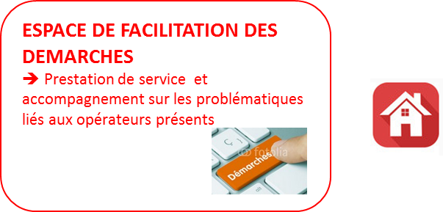

Slide 30
Fiche d’identité de l’espace de facilitation des démarches
Une MSAP spécialisée :
Lieu d’implantation idéal : au centre d’un bourg rural
Porteur type : commune ou communauté de communes
Public cible : tout public, publics fragiles
Partenariats envisageables : nombre restreint d’opérateurs par rapport aux besoins locaux
Niveau de service : il propose un service étendu sur les problématiques liées aux opérateurs présents, de la prestation de service à l’accompagnement
Thématiques pouvant être développées dans ce cadre :
- Démarches administratives
- Emploi / insertion
- Social / solidarité
- Surendettement
- Santé
- Famille / jeunesse / vieillesse
- Énergie / environnement
- Services postaux (information, sans mise en relation)
- Transport / mobilité
- Les TIC (visio-accueil et outil numérique en libre service)
Localement, il existe la possibilité de creuser d’avantage certaines thématiques.
Par exemple :
- la petite enfance,
- l’éducation,
- les services à la personne,
- l’habitat et le logement,
- la justice et le droit,
- le tourisme (information),
- la culture (information),
- la vie associative (information),
- le commerce (information),
- et les services aux entreprises (information).

Slide 31
Les opérateurs pouvant être présents dans un espace de facilitation des démarches
Les 9 opérateurs nationaux partenaires | Les autres partenaires nationaux (liste non exhaustive) | Les partenaires locaux (liste non exhaustive)
Pôle Emploi La CNAF La CNAMTS La CNAV La CCMSA EDF GDF La Poste La SNCF | - les services de l’Etat (impôts, éducation nationale, logement, justice) - la DILA (Direction de l’information légale et administrative) à travers le site monservicepublic.fr - le régime Social des Indépendants (RSI) - les régimes de retraite complémentaires - l’URSSAF - les distributeurs / fournisseurs d’eau - les transporteurs urbains - les opérateurs télécoms - la Banque de France - l’Agence Nationale de l’Habitat (ANAH) - l’Agence de l’Environnement et de la Maîtrise de l’Energie (ADEME) - les entreprises opérateurs de service à la personne - la prévention santé en milieu rural - les réseaux associatifs sur la santé - les structures pour la création d’activité et les auto-entrepreneurs (ex : chambres de commerces, chambres des métiers, APCE – agence pour la création d’entreprise) | le conseil général sur les transports la commune / la communauté de communes les régies d’électricité indépendants lorsqu’ils existent sur le territoire (ex : Gironde, Alsace) opérateurs d’aide à la scolarité des enfants - Point d’Information Jeunesse (PIJ) les associations / collectivités dans le cadre de l’information sur la culture L’office de tourisme

Slide 32
Avantages et limites de l’espace de proximité polyvalent
Ce type de Maison de services a pour avantage : | Points de vigilance à noter
Pour l’usager | Disposer d’un lieu proche de chez lui accueillant et humain Obtenir des réponses à ses questions simples, voire complexes, mais relatives à un nombre restreint d’opérateurs de services au public (offre plus lisible que dans l’espace de proximité polyvalent Bénéficier d’un accompagnement personnalisé dans la documentation d’un dossier ou le traitement d’une démarche vis-à-vis d’un opérateur (y compris l’utilisation de télé-services) | Risque de ne pas trouver une réponse à toutes ses questions, en raison : - du nombre limité de partenaires - d’une absence d’un partenaire majeur du fait d’une présence locale à proximité - d’un choix d’opérateurs non pertinent vis-à-vis des besoins locaux ➔Nécessité de bien identifier les besoins au préalable du choix des partenaires
 | Opportunité de recréer ou de maintenir un lien de proximité avec ses clients/usagers, sans allouer de personnel dédié (hors mise en relation) Possibilité de dévolution de services d’accueil et d’accompagnement plus évolués que dans l’ l’espace de proximité polyvalent Promotion des services dématérialisés et autonomisation des clients/usagers dans l’utilisation de ces services | Risque de manque de maîtrise de la qualité de service rendue Risque de gestion insuffisante des partenariats avec les EMSP (formation, procédures, ..) Nécessite une organisation en interne pour traiter les questions demandant une forte expertise (ex : numéro de téléphone dédié avec un agent de l’opérateur « expert »)
Pour l’opérateur
 | Répondre aux demandes plus pointues (par rapport à l’ l’espace de proximité polyvalent) d’une partie de ses administrés (offre de service spécialiste) Disposer d’un lieu contribuant à la création de lien social Spécifier une offre de service de spécialiste (créer un champ de référence) | Disposer d’agent d’accueil avec des compétences suffisantes : Recrutement de profils adéquats Temps de formation importants Nécessité de disposer d’un bureau confidentiel
Pour la collectivité

Slide 33


Slide 34
Fiche d’identité de l’espace de médiation
Une MSAP spécialisée :
Lieu d’implantation idéal : présence dans le rural via un rayonnement à partir des lieux implantés dans l’urbain ou le péri-urbain
Porteur type : collectivités
Public cible : En priorité les publics fragiles et les demandeurs d’emploi
Partenariats envisageables : nombre restreint d’opérateurs (marchands et non marchands)
Niveau de service : lieu orienté vers la médiation, avec pour objectif d’apporter des réponses très précises
Thématiques pouvant être développées dans ce cadre :
- Démarches administratives
- Emploi / insertion
- Social / solidarité
- Surendettement
- Santé
- Famille / jeunesse / vieillesse
- L’habitat et le logement (via les bailleurs sociaux)
- Énergie / environnement
- Transport / mobilité
Localement, il existe la possibilité de creuser d’avantage certaines thématiques.
Par exemple :
- la petite enfance,
- l’éducation,
- les services à la personne,
- la justice et le droit,
les services postaux
la vie associative

Slide 35
Les opérateurs pouvant être présents dans un espace de médiation
Les 9 opérateurs nationaux partenaires | Les autres partenaires nationaux et locaux (liste non exhaustive)
Pôle Emploi La CNAF La CNAMTS La CNAV La CCMSA EDF GDF La Poste La SNCF | Des associations locales et des associations caritatives (comme Caritas, La Croix Rouge, …), des bailleurs sociaux, la Banque de France, le Conseil général (sur le RSA), les services du Défenseur des droits, peuvent être des partenaires de ce type d’espace.

Slide 36
Avantages et limites de l’espace de médiation
Ce type de Maison de service a pour avantage : | Points de vigilance à noter :
Pour l’usager | Disposer d’un lieu accueillant, humain, apte à comprendre les usagers et leurs besoins, et faisant preuve d’empathie Pouvoir se reposer sur une personne « tiers de confiance », respectant la confidentialité des sujets traités et cherchant des solutions concrètes (renforce le poids du client/usager vis-à-vis de l’opérateur) Bénéficier d’une aide qui prend en compte la globalité des problèmes, voire les anticipe Comprendre aisément l’offre de services orientée « médiation » | Forte connotation du lieu orienté vers les publics fragiles pouvant constituer un frein à l’entrée (y compris pour les publics fragiles) ➔ Nécessité de choisir judicieusement l’emplacement du lieu pour respecter la discrétion des usagers entrant dans le lieu Risque de ne pas trouver une réponse à toutes ses questions, en raison du nombre limité d’opérateurs partenaires ➔ Nécessité de bien identifier les besoins au préalable du choix des partenaires
 | Maintenir ou recréer un lien avec ses clients/usagers en difficulté voire en conflit Pouvoir confier la gestion de situations difficiles réclamant un personnel hautement qualifié (compétences pointues) Constitue un élément de réponse aux obligations de service public relatives à l’axe social (notamment pour les énergéticiens) | Risque de gestion insuffisante des partenariats avec les MSAP (formation, procédures, ..) Nécessite la mise en relation des agents de la MSAP avec des structures de médiation internes lorsqu’elles existent
 | Pouvoir traiter les besoins les plus courants (emploi, social, énergie, transport, …) d’une population fragile du territoire Disposer d’un lieu contribuant à la création de lien social Renforcer le lien avec les services sociaux de la mairie (par exemple le CCAS) et avec les assistantes sociales Spécifier une offre de service de spécialiste (créer un champ de référence) | Nécessité de bien éclaircir le rôle de la MSAP vis-à-vis des structures sociales existantes par ailleurs Nécessité d’organiser un soutien psychologique du personnel (pour l’aider au quotidien à gérer les publics fragiles)
Pour l’opérateur
Pour la collectivité

Slide 37
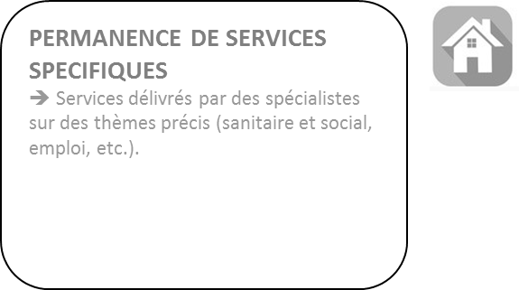
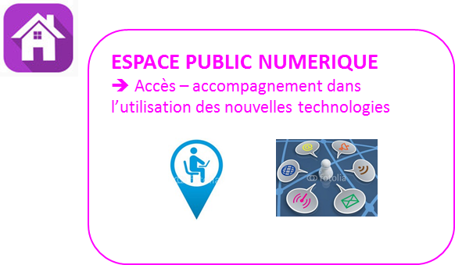

Les autres activités pouvant être portées par les Maisons de services au public

Slide 38
Une activité culturelle et/ou touristique au sein d’une Maison de services au public

Slide 39
Services spécialisés au sein d’une Maison de services au public

Slide 40
Un espace public numérique au sein d’une Maison de services au public

Slide 41
VOS CONTACTS
Commissariat général à l’égalité des territoires
Christophe VIRET, responsable de la mission Accessibilité des services publics
- 01.85.58.62.71
Antonin QUILLEVERE, chargé de mission Maisons de services au public
- 01.85.58.63.78
Sylvie CABASSOT, chargée de mission schémas d’accessibilité aux services - 01.85.58.63.76
Caisse des Dépôts
Cellule d’animation du Réseau des Maisons de service au public
Emilie BERDELLOU, responsable de la cellule
- 01.58.50.74.40
Carolle VERDEGUER- ALEMANY, chef de projet partenariats et communication
- 01.58.50.74.78
Olivia GOUREAU, chargée d’affaires générales
- 01.58.50.85.12

